Slide 1

Державний університет “Одеська політехніка”
Інститут комп’ютерних систем
Кафедра інформаційних систем
Визначення функціональних/нефункціональних вимог до програмного продукту
УІ-191
Ігнатюк Андрій
Фаюк Костянтин
Кисельов Даніїл

Slide 2
Опис функцій з наданням унікальних ієрархічних ідентифікаторів
Ідентифікатор функції (назва) | Назва функції
FR 1 | Завантаження застосунку
FR 1.1 | Завантаження застосунку на пристрій користувача з власного інтернет-ресурсу
FR 2 | Реєстрація користувача
FR 2.1 | Створення запиту у користувача на отримання його e-mail та паролю
FR 2.2 | Створення нового аккаунту користувача
FR 2.3 (Alt) | Виведення повідомлення що введена e-mail адреса вже зареєстрована
FR 2.4 (Alt) | Запит у користувача паролю від вже існуючого облікового запису

Slide 3
Опис функцій з наданням унікальних ієрархічних ідентифікаторів
Ідентифікатор функції (назва) | Назва функції
FR 3 | Авторизація користувача
FR 3.1 | Створення запиту у користувача на отримання його e-mail та паролю
FR 3.2 | Перевірка даних користувача
FR 3.3 (Alt) | Вивід повідомлення про некоректність введених даних
FR 3.4 (Alt) | Повторний запит e-mail та паролю
FR 4 | Сканування мітки
FR 4.1 | Захоплення мітки та її ідентифікація
FR 4.2 (Alt) | Вивід повідомлення про невдале сканування
FR 4.3 (Alt) | Спроба повторного сканування

Slide 4
Опис функцій з наданням унікальних ієрархічних ідентифікаторів
Ідентифікатор функції (назва) | Назва функції
FR 5 | Показ історії
FR 5.1 | Створення AR-записки на екрані користувача
FR 5.2 | Розгортання AR-записки
FR 5.3 | Показ історії на записці
FR 6 | Перегляд відвіданих міток
FR 6.1 | Одержання списку відвіданих міток
FR 6.2 | Вибір відвіданої мітки та перегляд історії (без AR)
FR 7 | Перегляд рейтингу гравців
FR 7.1 | Відображення рейтингу на сайті
FR 7.2 | Відображення рейтингу в застосунку

Slide 5
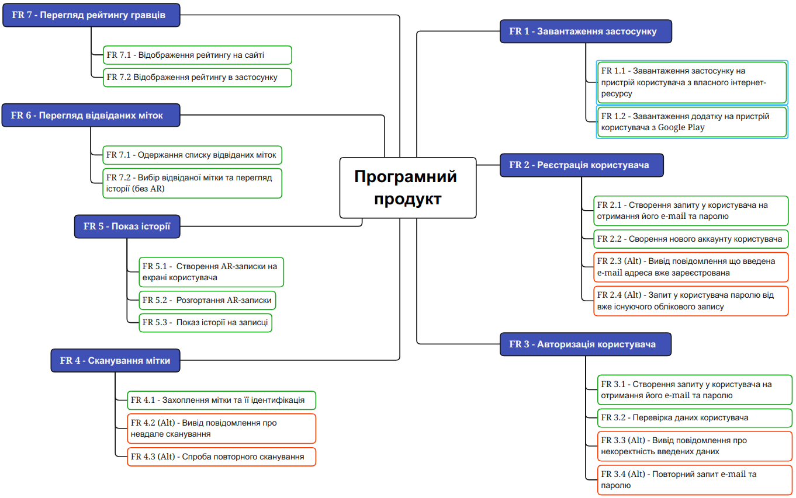

Slide 6
Результати функціонального аналізу існуючих ПП
Ідентифікатор функції | Florence City Guide | Questo | Franklin Institute AR | Kennedy Space Centre AR | National Museum of Singapore AR
FR 1.1 | - | + | + | - | -
FR 2.1 | + | + | - | - | -
FR 2.2 | + | + | - | - | -
FR 2.3 | + | + | - | - | -
FR 2.4 (Alt) | + | + | - | - | -
FR 2.5 (Alt) | + | + | - | - | -

Slide 7
Результати функціонального аналізу існуючих ПП
Ідентифікатор функції | Florence City Guide | Questo | Franklin Institute AR | Kennedy Space Centre AR | National Museum of Singapore AR
FR 3.1 | + | + | - | - | -
FR 3.2 | + | + | - | - | -
FR 3.3 (Alt) | + | + | - | - | -
FR 3.4 (Alt) | + | + | - | - | -

Slide 8
Результати функціонального аналізу існуючих ПП
Ідентифікатор функції | Florence City Guide | Questo | Franklin Institute AR | Kennedy Space Centre AR | National Museum of Singapore AR
FR 4.1 | + | + | + | + | +
FR 4.2 (Alt) | + | + | + | + | +
FR 4.3 (Alt) | + | + | + | + | +
FR 5.1 | - | - | - | - | -
FR 5.2 | - | - | - | - | -
FR 5.3 | + | + | + | + | +

Slide 9
Результати функціонального аналізу існуючих ПП
Ідентифікатор функції | Florence City Guide | Questo | Franklin Institute AR | Kennedy Space Centre AR | National Museum of Singapore AR
FR 6.1 | - | - | - | - | -
FR 6.2 | - | - | - | - | -
FR 7.1 | - | - | - | - | -
FR 7.2 | - | + | - | - | -

Slide 10
Результати аналізу засобів INPUT-потоків
Ідентифікатор функції | Засіб INPUT-потоку | Особливості використання
FR 1.1 | Cтандартна комп`ютерна клавіатура; 2/3-кнопочний маніпулятор типу "миша" | Застосування клавіатури для пошуку сайту в мережі Інтернет, застосування “миші” для навігації по сайту та натискання кнопки “завантажити”.
FR 2.1 | Cтандартна комп`ютерна клавіатура; | Застосування клавіатури для введення паролю та електронної пошти
FR 2.2 | 2/3-кнопочний маніпулятор типу "миша"; | Застосування “миші” - для надсилання реєстраційних даних на сервер
FR 2.4 (Alt) | Cтандартна комп`ютерна клавіатура; | Запит у користувача паролю від вже існуючого облікового запису

Slide 11
Результати аналізу засобів INPUT-потоків
Ідентифікатор функції | Засіб INPUT-потоку | Особливості використання
FR 3.1 | Cтандартна комп`ютерна клавіатура; | Застосування клавіатури для введення паролю та електронної пошти
FR 3.4 (Alt) | Cтандартна комп`ютерна клавіатура; | Застосування клавіатури для введення паролю та електронної пошти
FR 4.1 | Камера смартфону | Застосування камери для сканування мітки
FR 4.3 (Alt) | Камера смартфону | Застосування камери для сканування мітки

Slide 12
Результати аналізу засобів INPUT-потоків
Ідентифікатор функції | Засіб INPUT-потоку | Особливості використання
FR 6.1 | Тачскрін смартфону | Застосування тачскріну для вибору списку просканованих точок шляхом натискання на відповідну кнопку на екрані
FR 6.2 | Тачскрін смартфону | Застосування тачскріну для вибору відвіданої мітки та перегляд історії

Slide 13
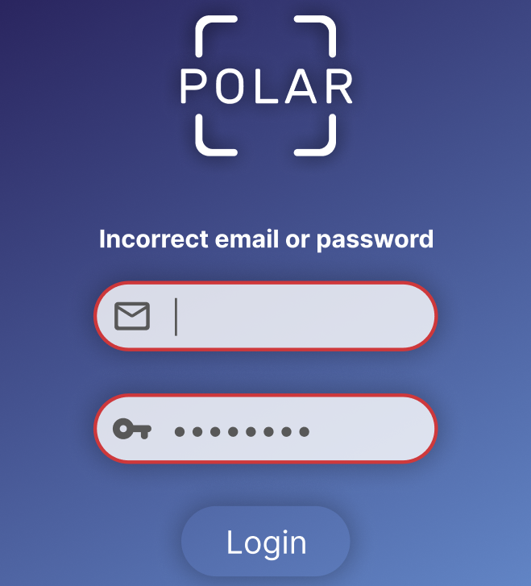
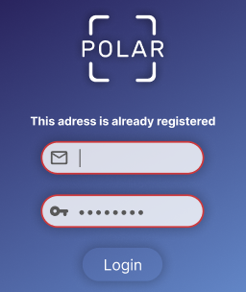
Результати аналізу засобів OUTPUT-потоків
Ідентифікатор функції | Засіб INPUT-потоку | Особливості використання
FR 2.3 (Alt) | Графічний інтерфейс
FR 3.3 (Alt) | Графічний інтерфейс

Slide 14
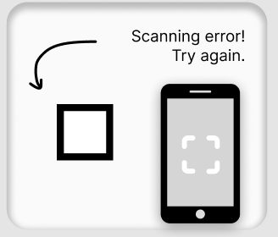
Результати аналізу засобів OUTPUT-потоків
Ідентифікатор функції | Засіб INPUT-потоку | Особливості використання
FR 4.2 (Alt) | Графічний інтерфейс
FR 5.1 | Графічний інтерфейс | У розробці
FR 5.2 | Графічний інтерфейс | У розробці
FR 5.3 | Графічний інтерфейс | У розробці
FR 7.1 | Графічний інтерфейс | У розробці
FR 7.2 | Графічний інтерфейс | У розробці

Slide 15
Результати аналізу зовнішніх пристроїв
Ідентифікатор функції | Зовнішній пристрій
FR 1.1 | Смартфон, планшет
FR 2.1 | Смартфон, планшет, ПК, Ноутбук
FR 2.2 | Смартфон, планшет, ПК, Ноутбук
FR 2.3 | Смартфон, планшет, ПК, Ноутбук
FR 2.4 (Alt) | Смартфон, планшет, ПК, Ноутбук
FR 2.5 (Alt) | Смартфон, планшет, ПК, Ноутбук

Slide 16
Результати аналізу зовнішніх пристроїв
Ідентифікатор функції | Зовнішній пристрій
FR 3.1 | Смартфон, планшет, ПК, Ноутбук
FR 3.2 | Смартфон, планшет, ПК, Ноутбук
FR 3.3 | Смартфон, планшет, ПК, Ноутбук
FR 3.4 (Alt) | Смартфон, планшет, ПК, Ноутбук
FR 3.5 (Alt) | Смартфон, планшет, ПК, Ноутбук

Slide 17
Результати аналізу зовнішніх пристроїв
Ідентифікатор функції | Зовнішній пристрій
FR 4.1 | Смартфон, планшет
FR 4.2 (Alt) | Смартфон, планшет
FR 4.3 (Alt) | Смартфон, планшет
FR 5.1 | Смартфон, планшет
FR 5.2 | Смартфон, планшет
FR 5.3 | Смартфон, планшет

Slide 18
Результати аналізу зовнішніх пристроїв
Ідентифікатор функції | Зовнішній пристрій
FR 6.1 | Смартфон, планшет
FR 6.2 | Смартфон, планшет
FR 7.1 | Смартфон, планшет, ПК, ноутбук
FR 7.2 | Смартфон, планшет

Slide 19
Опис програмних інтерфейсів
Програмний інтерфейс | Версія
OS Windows | 7 SP1 ESU +
OS Ubuntu Linux | 16.04(LTS) / 18.04(LTS) / 19.10 +
Nginx | 1.21.3
MySQL | 8.0.26
.NET SDK | 5.0 +
Entity Framework Core | 6.0
Angular CLI | 12 +
Unity | 2021.x +
AR Foundation | 4.2 +

Slide 20
Опис інтерфейсів передачі інформації
№ | Назва
1 | Ethernet
2 | Wi-FI
3 | 3G / 4G LTE / 5G

Slide 21
Опис атрибутів якості
Ідентифікатор функції | Максимальний час реакції ПП на дії користувачів (секунди)
FR 1.1 | 3
FR 2.1 | 2
FR 2.2 | 2
FR 2.3 | 2
FR 2.4 (Alt) | 2
FR 2.5 (Alt) | 2

Slide 22
Опис атрибутів якості
Ідентифікатор функції | Максимальний час реакції ПП на дії користувачів (секунди)
FR 3.1 | 2
FR 3.2 | 2
FR 3.3 | 2
FR 3.4 (Alt) | 2
FR 3.5 (Alt) | 2

Slide 23
Опис атрибутів якості
Ідентифікатор функції | Максимальний час реакції ПП на дії користувачів (секунди)
FR 4.1 | 5
FR 4.2 (Alt) | 1
FR 4.3 (Alt) | 1
FR 5.1 | 3
FR 5.2 | 4
FR 5.3 | 1

Slide 24
Опис атрибутів якості
Ідентифікатор функції | Максимальний час реакції ПП на дії користувачів (секунди)
FR 6.1 | 4
FR 6.2 | 4
FR 7.1 | 4
FR 7.2 | 4

Slide 25
Аналіз командної роботи
№ | Завдання | ПІБ учасника | %
1 | Опис функцій з наданням унікальних ієрархічних ідентифікаторів | Ігнатюк А.Г. Кисельов Д.С Фаюк К.С. | 33% 33% 33%
2 | Опис ієрархічної WBS-структури багаторівневої класифікації функціональних вимог | Ігнатюк А.Г. Кисельов Д.С Фаюк К.С. | 33% 33% 33%
3 | Результати функціонального аналізу існуючих ПП | Ігнатюк А.Г. Кисельов Д.С Фаюк К.С. | 33% 33% 33%
4 | Результати аналізу засобів INPUT-потоків | Ігнатюк А.Г. Кисельов Д.С Фаюк К.С. | 33% 33% 33%

Slide 26
Аналіз командної роботи
№ | Завдання | ПІБ учасника | %
5 | Результати аналізу засобів OUTPUT-потоків | Ігнатюк А.Г. Кисельов Д.С Фаюк К.С. | 33% 33% 33%
6 | Результати аналізу зовнішніх пристроїв | Ігнатюк А.Г. Кисельов Д.С Фаюк К.С. | 33% 33% 33%
7 | Опис програмних інтерфейсів | Ігнатюк А.Г. Кисельов Д.С Фаюк К.С. | 33% 33% 33%
8 | Опис інтерфейсів передачі інформації | Ігнатюк А.Г. Кисельов Д.С Фаюк К.С. | 33% 33% 33%
9 | Опис атрибутів якості | Ігнатюк А.Г. Кисельов Д.С Фаюк К.С. | 33% 33% 33%

Slide 27
Дякуємо за увагу!

